Slide 1
Практическая работа Фильтры и таблицы

Slide 2
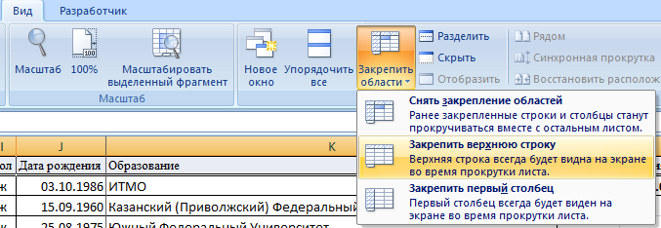
Задание 1 (а)
Закрепление области видимости строк
=СЕГОДНЯ()
Функция «Доля года»
Примечание: перед тем, как протягивать формулу, не забудьте закрепить ячейку с сегодняшней датой (абсолютная адресация).

Slide 3
Задание 1 (б)
Функция ВПР в Excel помогает быстро найти в таблице нужные значения и перенести их с одного листа на другой.
Принцип работы: функция анализирует выбранную область и столбец, а когда находит нужное значение, копирует его в другую таблицу, из которой поступил запрос.
Формула ВПР состоит из четырёх аргументов:
Искомое значение — это столбец с искомыми данными в той таблице, куда нужно перенести данные.
Таблица — это диапазон, в котором ВПР будет искать данные, которые нужно перенести.
Номер столбца — это порядковый номер столбца, из которого нужно забрать данные.

Slide 4
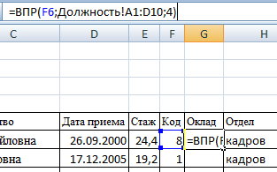
Задание 1 (б)
В обеих таблицах присутствует столбец «Код», по которому можно связать данные.
В функции необходимо передать ячейку с кодом из первой таблицы, и указать диапазон поисков – вся вторая таблица с заголовками.
Столбец оклад присутствует во второй таблице (4 столбец), но необходимо, чтобы такое же значение отображалось и в первой таблице

Slide 5
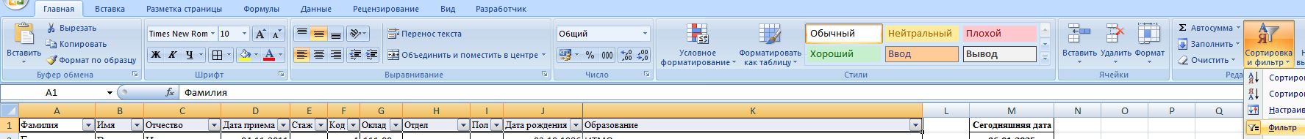
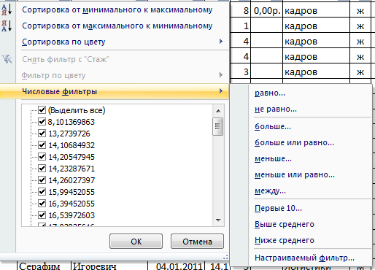
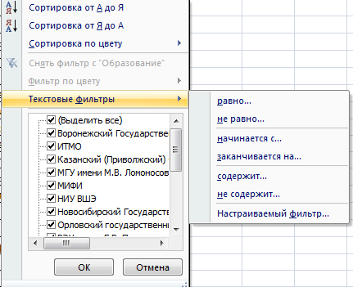
Задание 2 (а)
Фильтр по конкретному столбцу
Функция фильтра позволяет оставить видимыми только те данные, которые посчитаны нужными, а остальные скрыть. При необходимости скрытые данные всегда можно будет вернуть в видимый режим.
Дополнительные возможности для фильтрации можно найти, если выбрать числовые или текстовые фильтры

Slide 6
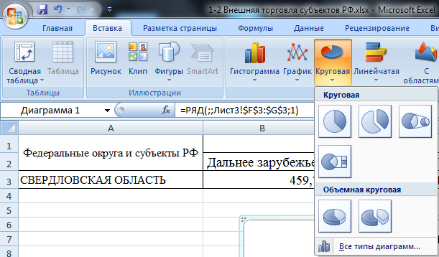
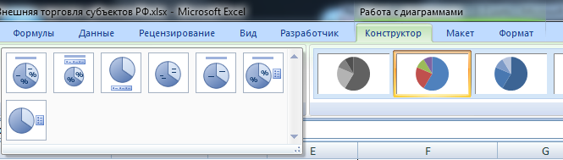
Задание 2 (б)
Вставка круговой диаграммы на лист
Настройка внешнего вида диаграммы может осуществляться на вкладке «Конструктор»

Slide 7
Задание 2 (б)
Функция «ЕСЛИ» в Excel проверяет, соответствуют ли значения в выбранных ячейках заданному условию. Когда условие выполняется, в ячейке выводится один результат, когда нет — другой.
Синтаксис функции:
ЕСЛИ(лог_выражение; значение_если_истина; значение_если_ложь).
Аргументы:
Лог_выражение (обязательно) — условие, которое нужно проверить.
Значение_если_истина (обязательно) — значение, которое должно возвращаться, если лог_выражение имеет значение ИСТИНА.
Значение_если_ложь (необязательно) — значение, которое должно возвращаться, если лог_выражение имеет значение ЛОЖЬ.
Примеры использования:
ЕСЛИ (А1>=3 ; «Зачёт сдал» ; «Зачёт не сдал»). Если в ячейке А1 оценка больше или равна 3, то зачёт сдан, в противном случае — нет.
=ЕСЛИ (А1=«оплачено»; В1; 0). Эта формула возвращает значение из ячейки В1, если ячейка А1 содержит слово «оплачено», и 0, если в ней находится любое другое значение.

Slide 8
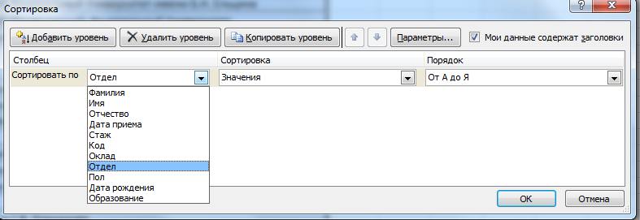
Задание 3
Сортировка является одним из самых удобных инструментов при работе в программе Microsoft Excel. С помощью неё, можно расположить строчки таблицы в нужном порядке, согласно данным, которые находятся в ячейках столбцов.
При выборе настраиваемой сортировки можно выбрать очередность столбцов, по которым будут сортироваться (таблицу необходимо выделить с заголовками)

Slide 9
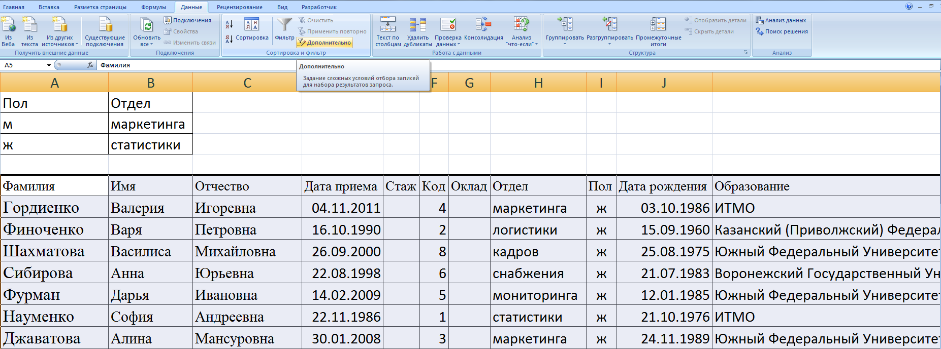
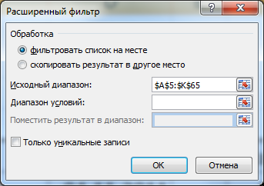
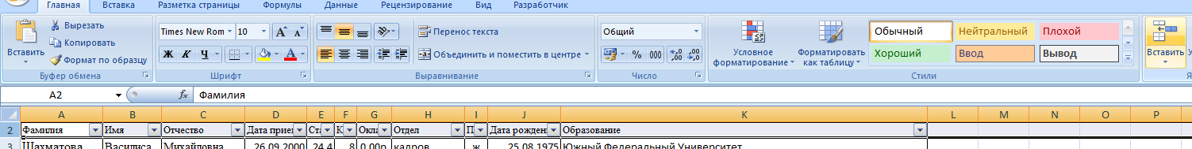
Задание 3
Расширенная сортировка
Для добавления строк и столбцов на лист
2
Нажать кнопку «Вставить» (при нажатии галочки появятся другие способы вставки)
1
Выделить строку, над которой необходимо вставить пустую строку

Slide 10
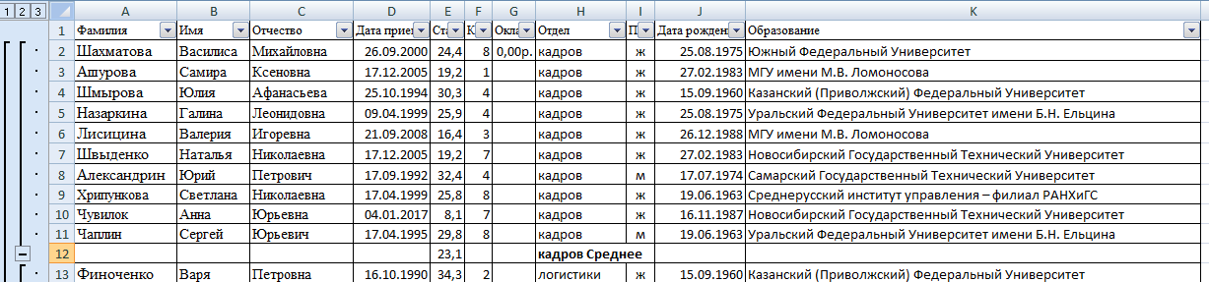
Задание 3
Промежуточные итоги в Excel — это подведение итогов для части записей при анализе большого объёма данных.
Они позволяют вычислить нужную функцию без вставки дополнительных формул.
Варианты представлений промежуточных итогов

